Slide 1
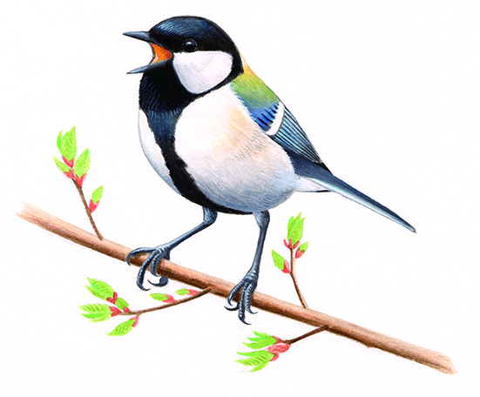
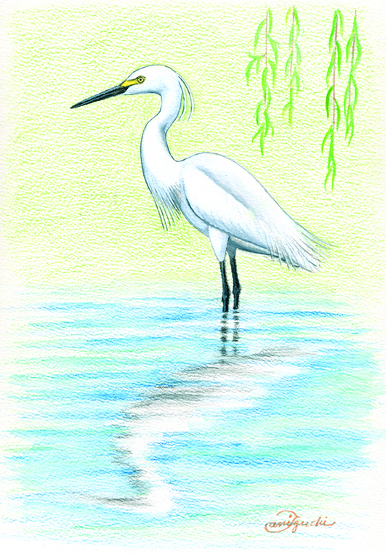
主催：オーチュー・箱根植木共同事業体
全４回
連続講座
（イメージ）
野鳥図鑑画家 谷口高司
Ⓒ谷口高司
杉並の鳥と楽しむ
四季の鳥絵講座
杉並区は、多くの野鳥が生息し、四季ごとに様々な種類の姿を楽しめる場所です。誰でも楽しく野鳥のイラストが描ける！キーワードは「タマゴ式」。2つのタマゴの形をつなげていくことで不思議とバランスのとれた鳥が描けます。野鳥図鑑を数多く執筆している、杉並区出身の谷口高司先生の経験と視点から工夫を重ねた手法を、わかりやすく丁寧にお教えします。各回、野鳥を身近に感じられる講座です。
開催日
2025年5/14㈬ 7/9㈬ 10/8㈬ 2026年1/14㈬
場所
阿佐谷地域区民センター 第１集会室（２階）
※5/14のみ善福寺公園にて開催 （集合場所：善福寺公園ボート乗り場）裏面参照
時間
10時から12時 ※5/14のみ13時から15時
参加費
6,000円（全４回分）
定員
25名（申し込み順）
対象
16歳以上
持ち物
なし（画材の貸出し有）
※5/14のみ筆記用具・メモ帳
講師：野鳥図鑑画家 谷口高司氏
国内外の探鳥会講師や、銀座をはじめ渋谷・上野・吉祥寺・杉並での個展開催、バードフェスティバルへの連続出展、ケータイ野鳥図鑑などで、広く野鳥の認知と保護を訴える活動を展開中。新しいかたちの観察会として、探鳥をしながら鳥の絵を描く「谷口高司と野鳥を楽しむ会」を主催。
●１回目：2025年 5月14日(水)【観察会 善福寺公園にて水鳥等の観察＆野鳥スケッチ】
善福寺公園では、1年を通して70種類の野鳥を見ることができます。双眼鏡を使って観察後、
スケッチを行います。(双眼鏡、色鉛筆等はこちらでご用意致します。）
●２回目：2025年 7月9日(水)【水辺の鳥の話とコサギを描く】
杉並区の身近な水鳥コサギの楽しいお話を交え、タマゴ式の手法でイラストを描きます。
●３回目：2025年10月8日(水)【鳥の食事の話＆くちばしに特徴のある鳥のスケッチ】
鳥の身体の仕組みや食べ物の知識を深め、阿佐谷地域区民センター屋上公園にてメジロの観察後、
タマゴ式の手法でイラストを描きます。
●４回目：2026年 1月14日(水)【巣箱の話＆シジュウカラを描く】
巣箱のサイズ、野鳥に必要な時期、取り付け場所などこれまで知らなかった巣箱について解説をします。
シジュウカラをタマゴ式の手法でイラストを描きます。
４回すべて参加された方へ谷口高司先生オリジナル缶バッチをプレゼント！
Ⓒ谷口高司
（イメージ）
申 込 方 法
申込期間：4/15(火)～5/5（月）必着
◇窓 口：申込用紙を記入の上、阿佐谷地域区民センター受付へ提出
◇メール：申込用紙の内容を【entry@ochk-asagaya-center.jp】へ送信
◇QRコード ←申込みフォームに繋がります
お問い合わせ：０３－５３５６－９５０１
（阿佐谷地域区民センター ）
※申し込み後、開催１０日前までにメール（entry@ochk-asagaya-center.jp）よりご連絡いたします。
メールアドレス未記入の方は阿佐谷地域区民センター(03-5356-9501)よりお電話いたします。
申込用紙✂切り取り
◆お名前（ふりがな）： ◆年齢： 歳 【R7 野鳥講座】
◆ご住所：〒 ０
◆電話番号： （ ） ０
◆メールアドレス： ０
受付 | 連絡

Slide 2
駅から
バスが出ています
５月14日（水）観察会会場 善福寺公園
【善福寺公園までの行き方】
●JR荻窪駅から
関東バス南善福寺行き 「善福寺公園前」下車
●JR西荻窪駅から
関東バス、あるいは西武バス 上石神井駅行き（大泉学園駅行きも有り）
「善福寺」下車 徒歩5分
●西武新宿線 上石神井駅から
関東バスあるいは西武バス西荻窪駅行き 「善福寺」下車 徒歩5分
＊参加者の皆様には、改めて詳細をお知らせ致します。
・・・・・・・・・・・・・・・・・・ 谷口高司先生からのお知らせ・・・・・・・・・・・・・・・・・・
「バードウィークに知る 杉並の鳥展」 開催
4/26㈯～5/18㈰
後援：公益財団法人日の野鳥の会
5月の愛鳥週間に合わせて
4月26日㈯から5月18日㈰まで、二つの会場で谷口高司先生の展覧会を開催します。ぜひ、お越しください。
■阿佐谷地域区民センター 1階 展示スペース 9：00～21：00
※第二火曜日休館
テーマ「杉並区の街中の野鳥」
■善福寺公園サービスセンター ミニギャラリー 9：00～16：00
〒167-0041 杉並区善福寺3-9-10 TEL 03-3396-0825
テーマ「杉並区の水辺の鳥」

